Slide 1
FILOSOFIA
Professor Alexandre

Slide 2
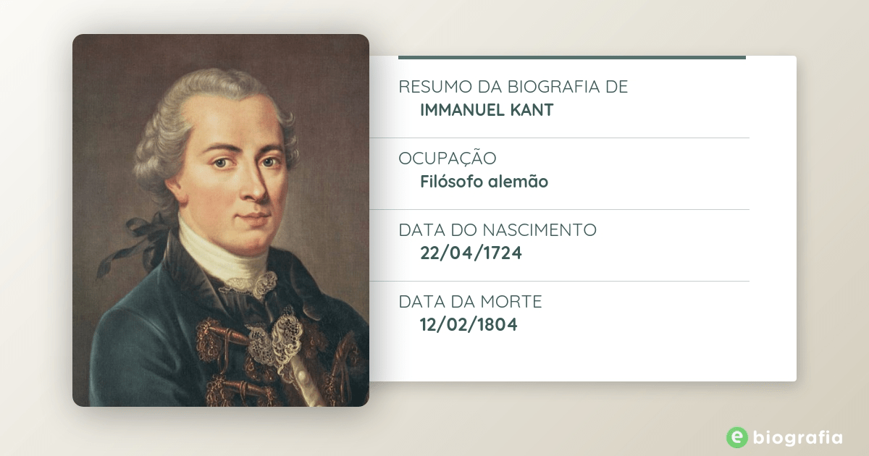


Slide 3
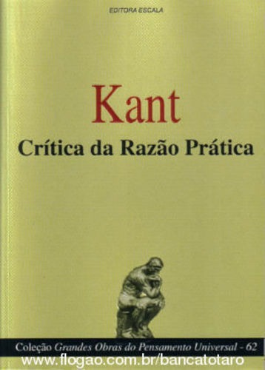

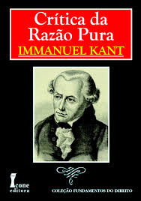

Teorias kantiana
Criticismo Kantiano:
  Teoria do conhecimento;
Revolução Copernicana:
  Fenômeno e Númeno (Noumeno);
O que é esclarecimento?
  Maioridade e menoridade;
Ética Kantiana:
  Deontológica;

Slide 4
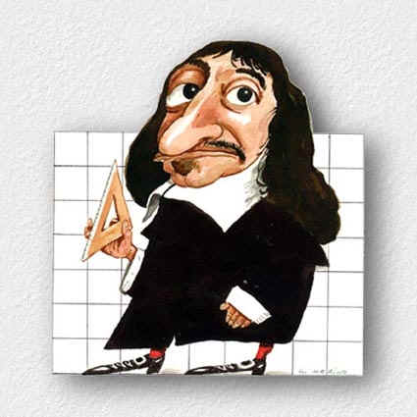
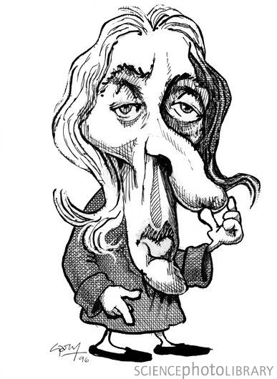
Criticismo Kantiano – Episteme
Racionalismo
Criticismo - Kant
Empirismo
Fim do sono dogmático;
Síntese epistemológica;
“ A razão sem experiência é vazia, a experiência sem razão é cega”.
  A Priori;
  A Posteriori;

Slide 5


Slide 6
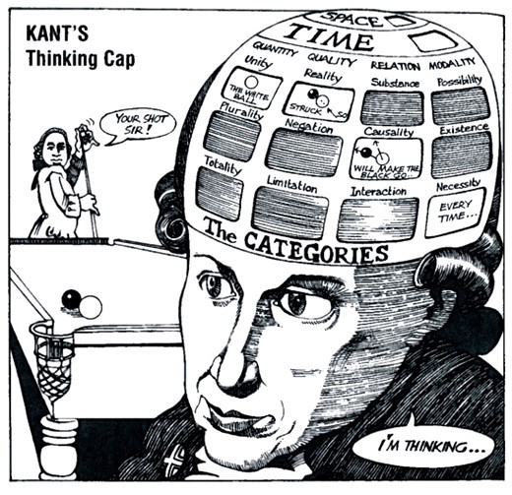
Emissão de Juízos
Definição:
  Formas de conhecimento;
  Conexão de Dois Conceitos:
    Sujeito + Predicado.
  Analíticos A Priori;
  Sintético A Posteriori;
  Sintético A Priori;

Slide 7

Juízo Analítico A Priori
“O triângulo tem três lados”.
Predicado contido no sujeito;
Necessário e universal;
Dedução confiável;
Não produz coisas novas;
Explicar o que já está explícito;
RACIONALISMO

Slide 8

Juízo Sintético A Posteriori
“A casa é verde”.
Predicado não contido no sujeito;
Está relacionado;
Sempre particular/Empírico;
Não é seguro/confiável;
Sem verdades necessárias e universais;
EMPIRISMO

Slide 9
Juízo Sintético A Priori
7 + 5 = 12
Sujeito
Necessário e universal;
Conquista de novos saberes;
Seguros e confiáveis;
Progresso do conhecimento;
Resolução da dicotomia epistemológica;
Matemática e ciências da natureza;
Progresso científico;
Novo conhecimento
Não está contido no sujeito

Slide 10


Slide 11
(Unioeste) O filósofo alemão Immanuel Kant formulou, na Crítica da Razão Pura, uma divisão do conhecimento e acesso da razão aos fenômenos. Fenômenos não são coisas; eles nomeiam aquilo que podemos conhecer das coisas, através das formas da sensibilidade (Espaço e Tempo) e das categorias do entendimento (tais como Substância, Relação, Necessidade etc.). Assim, Kant afirma que o conhecimento humano é finito (limitado por suas formas e categorias). Como poderia haver, então, algum conhecimento universalmente válido? Ele afirma que tal conhecimento se formula num “juízo sintético a priori”. Juízos são afirmações; o adjetivo “sintéticos” significa que essas afirmações reúnem conceitos diferentes; “a priori”, por sua vez, indica aquilo que é obtido sem acesso à experiência dos fenômenos, antes deles e para que os fenômenos possam ser reunidos em um conhecimento que tenha unidade e sentido.
Com base nisso, indique a alternativa CORRETA.
a) Para Kant, o conhecimento humano é diretamente dado pela experiência das coisas, acessíveis pelos sentidos (visão, audição, etc.).
b) Juízos sintéticos a priori são afirmações de conhecimento cuja natureza é particular e que se altera caso a caso.
c) Se a Metafísica é o conhecimento da essência das coisas elas mesmas, Kant é, na Crítica da Razão Pura, um defensor da Metafísica, e não um defensor da finitude do conhecimento.
d) Para Kant, Espaço e Tempo são categorias do entendimento mediante as quais conhecemos os fenômenos.
e) Juízos sintéticos a priori permitem organizar o conhecimento, dando a ele validade universal e unicidade.

Slide 12

FENÔMENO E NÚMENO
Númeno:
Talvez exista;
Metafísico;
Ultrapassa os
Limites da razão;
Fenômeno:
Existe;
Empírico;
Ciência;

Slide 13

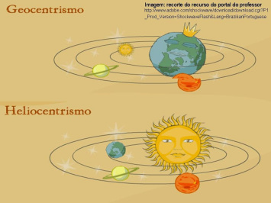
Revolução Copernicana de Kant
Dos Pré-socráticos a Kant:
  Homem procurando a essência das coisas;
  O objeto era o centro;
Com Kant:
  Homem ao centro;
  Investigação das coisas como elas se apresentam;

Slide 14
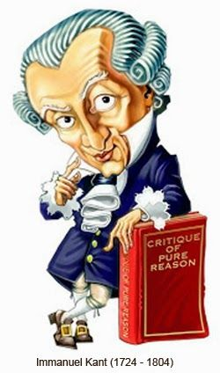
Observações acerca do criticismo kantiano
Espaço aberto para metafísicas;
  Incapacidade de conhecer Não existir;
Teoria ética:
  Deontológica (Dever);

Slide 15


Immanuel kant
Vivemos em uma época esclarecida?
  Não. Vivemos um período de esclarecimento.
Menoridade:
  Tutela → Heteronomia;
Maioridade:
  Autonomia;
Uso público da Razão.

Slide 16
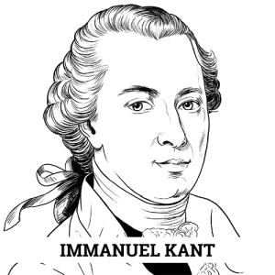
Amor Racional
Juízo estético
Imitação moral do amor.
Captação sensorial.
Intuição subjetiva.
política
A razão é a referência.
Cosmopolitismo.

Slide 18
(Enem) Até hoje admitia-se que nosso conhecimento se devia regular pelos objetos; porém todas as tentativas para descobrir, mediante conceitos, algo que ampliasse nosso conhecimento, malogravam-se com esse pressuposto. Tentemos, pois, uma vez, experimentar se não se resolverão melhor as tarefas da metafísica, admitindo que os objetos se deveriam regular pelo nosso conhecimento. KANT, I. Crítica da razão pura. Lisboa: Calouste-Gulbenkian, 1994 (adaptado).
O trecho em questão é uma referência ao que ficou conhecido como revolução copernicana na filosofia. Nele, confrontam-se duas posições filosóficas que
a) assumem pontos de vista opostos acerca da natureza do conhecimento.
b) defendem que o conhecimento é impossível, restando-nos somente o ceticismo.
c) revelam a relação de interdependência entre os dados da experiência e a reflexão filosófica.
d) apostam, no que diz respeito às tarefas da filosofia, na primazia das ideias em relação aos objetos.
e) refutam-se mutuamente quanto à natureza do nosso conhecimento e são ambas recusadas por Kant.

Slide 20
De um lado Descartes, defendia a razão.
Do outro lado o Locke com os sentidos. Então...
Veio o Kant, criticando: “A razão independente é vazia. Veio o Kant, afirmando que a experiência solitária é cega. Para a epistême, preciso de ambas. (2x)
Se lembre que a mente tem ideias inatas, já nascem com a gente. O racionalismo vai na dedução.
Já o empirismo é experiência total, com meus sentidos eu conheço o mundo, preencho a mente que é uma folha em branco.

Slide 22


Slide 23
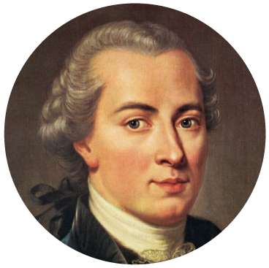
GRUPOS ÉTICOS
teleológica
DEONTOLÓGICA
Eudaimonista;
Cristã;
Utilitarista;
BOA INTENÇÃO!!!
Liberdade para agir;
Dever pelo dever → Razão;
IMPERATIVOS!!!
Imperativos Hipotéticos:
  Paixões – Inclinações;
  Meio para o objetivo;
Imperativos categóricos;
Princípio do Dever;
  Ação → Norma Universal;
  “Age de tal forma, que sua ação seja uma norma universal”;
CONSEQUENCIALISTAS
INTENCIONALISTA

Slide 26
(UEL) Leia o trecho da “Resposta à pergunta: o que é o Iluminismo”, do filósofo prussiano I. Kant: Iluminismo é a saída do homem da sua menoridade de que ele próprio é culpado. A menoridade é a incapacidade de se servir do entendimento sem a orientação de outrem. Tal menoridade é por culpa própria, se a sua causa não residir na carência de entendimento, mas na falta de decisão e de coragem em se servir de si mesmo, sem a guia de outrem. Sapere aude! Tem a coragem de te servires do teu próprio entendimento! Eis a palavra de ordem do Iluminismo.(KANT, 1784)
De acordo com o texto, é CORRETO afirmar:
a) A falta de entendimento é a condição natural dos homens, sendo isso o que caracteriza a menoridade.
b) A menoridade é a condição de todos os homens que preferem se guiar pelas opiniões alheias.
c) O Iluminismo é o movimento pelo qual, por meio do entendimento, nos tornamos menores.
d) A maioridade é a condição do Iluminismo que se caracteriza pela falta de decisão em usar o entendimento.
e) Tanto a maioridade quanto a menoridade podem ser superadas se usarmos nosso entendimento.

Slide 27
(Enem) TEXTO I
Duas coisas enchem o ânimo de admiração e veneração sempre crescentes: o céu estrelado sobre mim e a lei moral em mim.
KANT, I. Crítica da razão prática. Lisboa: Edições 70, s/d (adaptado).
TEXTO II
Duas coisas admiro: a dura lei cobrindo-me e o estrelado céu dentro de mim.
FONTELA, O. Kant (relido). In: Poesia completa. São Paulo: Hedra, 2015.
A releitura realizada pela poeta inverte as seguintes ideias centrais do pensamento kantiano:
a) Possibilidade da liberdade e obrigação da ação.
b) A prioridade do juízo e importância da natureza.
c) Necessidade da boa vontade e crítica da metafísica.
d) Prescindibilidade do empírico e autoridade da razão.
e) Interioridade da norma e fenomenalidade do mundo.

Slide 28
(Enem digital) Princípios práticos são subjetivos, ou máximas, quando a condição é considerada pelo sujeito como verdadeira só para a sua vontade; são, por outro lado, objetivos, quando a condição é válida para a vontade de todo ser natural.
KANT, I. Crítica da razão prática. Lisboa: Edições 70, 2008.
A concepção ética presente no texto defende a
a) universalidade do dever.
b) maximização da utilidade.
c) aprovação pelo sentimento.
d) identificação da justa medida.
e) obediência à determinação divina.

Slide 29
(UEL) “Duas coisas que me enchem a alma de crescente admiração e respeito: o céu estrelado sobre mim e a lei moral dentro de mim.”
KANT, Immanuel. Fundamentação da Metafísica dos Costumes. Traduzido do alemão por Paulo Quintela. Lisboa: Edições 70, 1986 (adaptado).
A partir desse fragmento, depreende-se que a ética de Kant se fundamenta na
a) instituição de dentro para fora a partir da razão humana, que é capaz de criar regras para a própria conduta.
b) razão prático-teleológica, no sentido da busca de todas as coisas por um bem, cuja finalidade encontra-se no mundo externo.
c) compreensão do dever como uma heteronomia, que é uma norma vinda de fora para dentro a partir das Escrituras ou dos ensinamentos religiosos.
d) transcendência, dado que o fundamento de sua proposta ética não é a realidade empírica do mundo nem as condutas ou as relações humanas, mas sim o mundo inteligível.
e) concepção de ideia perfeita, boa e justa, que organiza a sociedade e dirige a conduta humana.

Slide 30
(UNIOESTE) “Ora, propondo-me publicar, um dia, uma Metafísica dos costumes, faço-a preceder deste opúsculo que lhe serve de fundamentação. Decerto não há, um rigor, outro fundamento em que da possa assentar, de não seja a Crítica de uma razão pura prática, do mesmo modo que, para fundamentar a Metafísica, se requer a Crítica da razão pura especulativa por mim já publicada. Mas, em parte, a primeira destas Críticas não é de tão extrema necessidade como a segunda, porque em matéria moral a razão humana, mesmo entre o comum dos mortais, pode ser facilmente levada a alto grau de exatidão e de perfeição, ao passo que no seu uso teorético, mas puro, da é totalmente dialética; e, em parte, no que concerne à Crítica de uma razão pura prática, para que ela seja completa, reputo imprescindível que se mostre ao mesmo tempo a unidade da razão prática e da razão especulativa num princípio comum; pois que, em última instância, só pode haver uma e a mesma razão, e só na aplicação desta há lugar para distinções. Ora, não me seria possível aqui realizar um trabalho tão esmiuçado e completo, sem introduzir considerações de ordem inteiramente diferente e sem lançar a confusão no ânimo do leitor. Por isso, em vez de dar a este livrinho o título de Crítica da razão pura prática, denominei-o Fundamentação da Metafísica dos costumes.”
(Kant, Fundamentação da metafísica dos costumes, 1785)
Sobre a filosofia moral de Kant, é correto afirmar que:
a) Kant pretende construir uma filosofia moral particularista que parte da conduta e da ação individual.
b) A proposta kantiana de ética passa pelo conceito de imperativo categórico que pode ser reduzido na seguinte assertiva: age de tal forma, que a máxima de sua ação possa ser universal.
c) Kant usava suas concepções éticas para justificar as dominações políticas dos povos não europeus.
d) A ética kantiana é relativista, como a dos sofistas combatidos por Sócrates na antiguidade clássica.
e) O que constitui o bem de uma vontade boa e aquilo que ela efetivamente alcança.

Slide 31


